Slide 1
기획 발표
DanStep
서울4반 A406

Slide 2
INDEX
프로젝트의
목표
메인 타겟
핵심 기능
누구나 언제나 어디서나 춤을 춰보자!
안무 영상을 Step별로 제공을 하여 단계적인 학습 제공
모션인식 AI를 활용한 피드백 제공

Slide 3

01
프로젝트의
목표
프로젝트의 목표
접근성
경제성
편리성
언제 어디서나 즐겁고 편하게 춤 연습을 할 수 있는 서비스

Slide 4

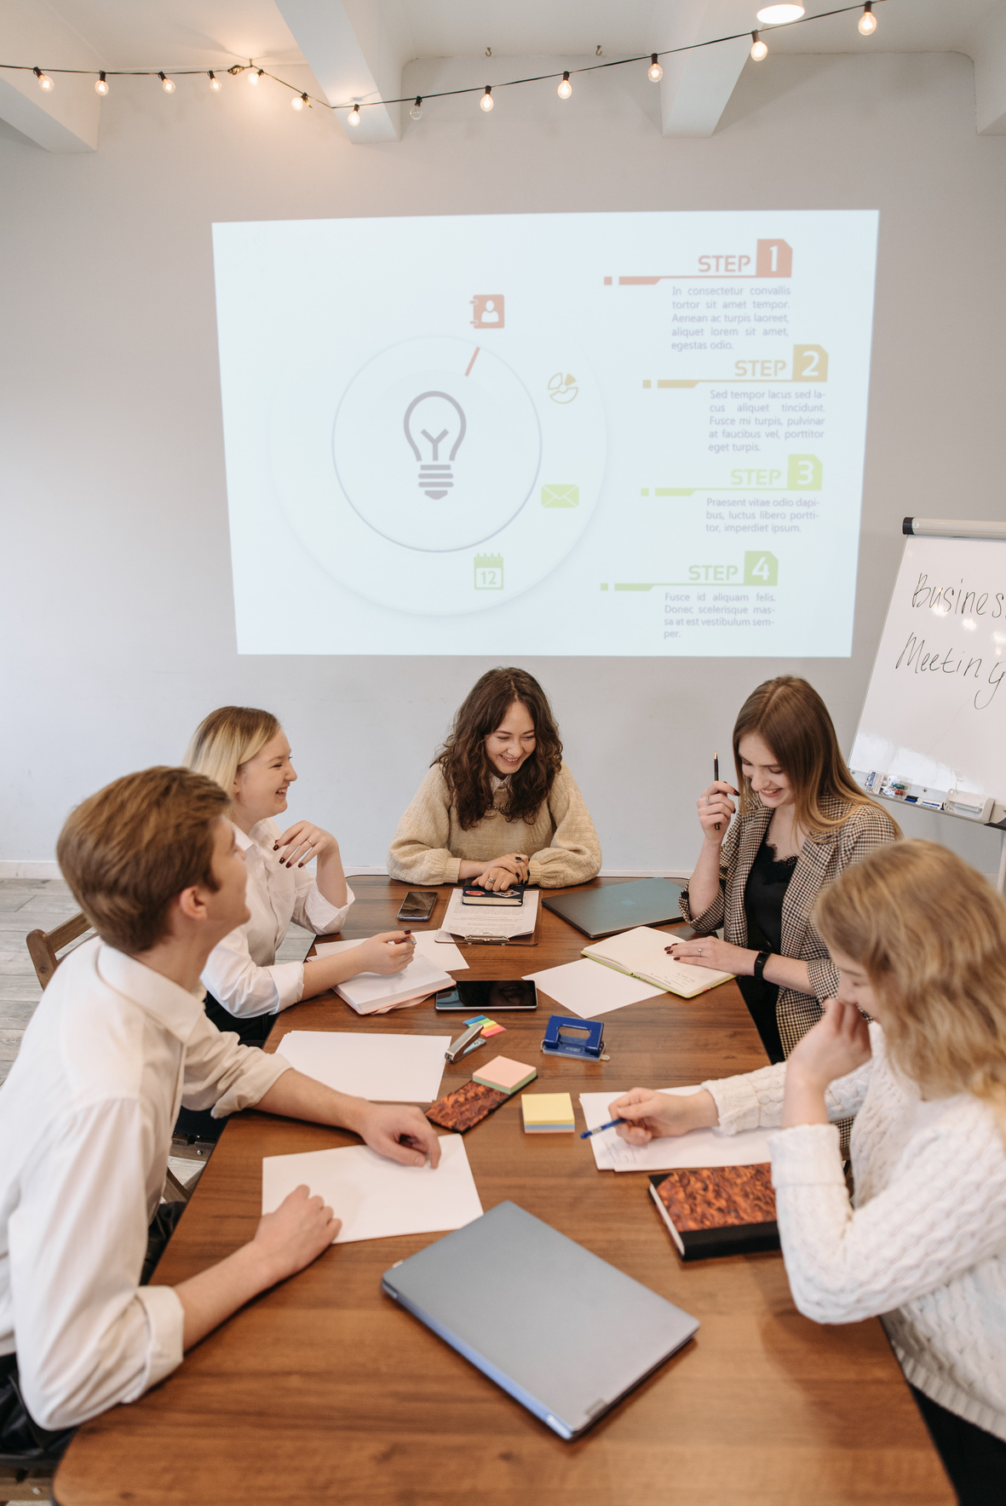
02
메인 타겟
메인 타겟
다른 사람이 봐도 어떤 춤인지 알 수 있도록
혼자서 추는 춤도 어색하지 않도록
춤을 연습
초급자
1인 댄스

Slide 5
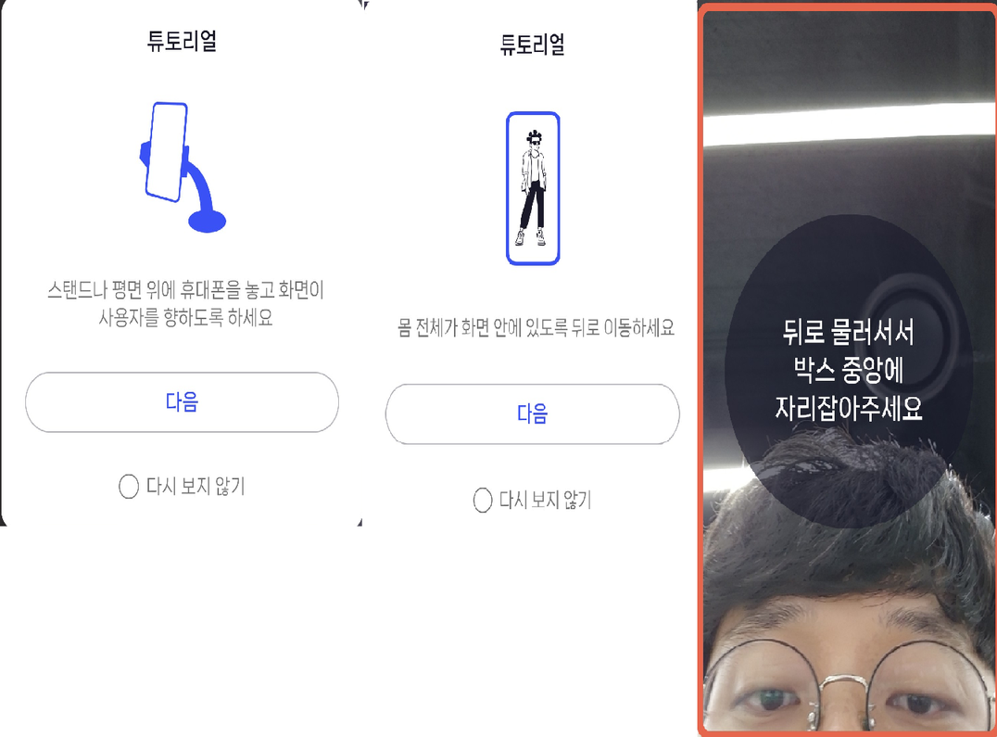
03
핵심 기능
가이드
카메라 설정법 제공
일반적인 상반신만 나오거나 신체의 일부만 나오면 탐지가 되지 않게 특정 부위가 전부 나와야 카메라 설정 완료 후 서비스 제공
주의 사항 제공
주변 사물과 충돌하지 않게 주의하세요.

Slide 6
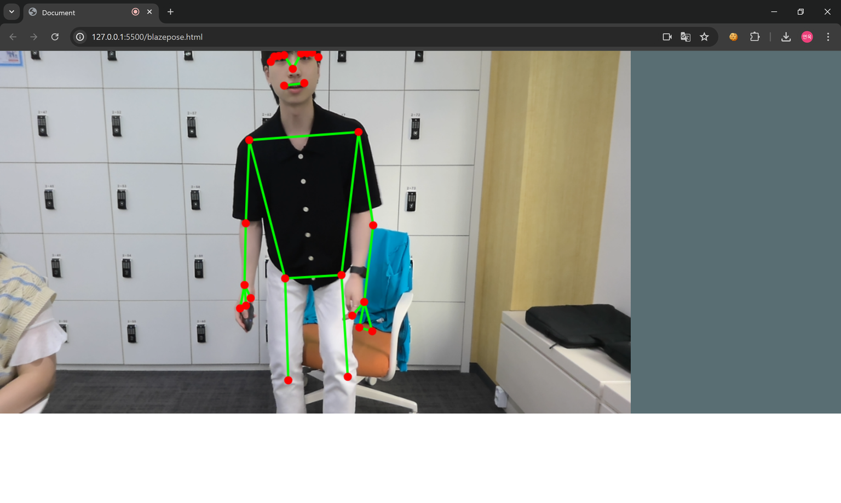
03
핵심 기능
모션인식 AI
모션인식 컨트롤
재생 : 양팔을 들어올린 것을 인식하여 영상을 재생한다.
다음 Step으로 넘어가기 : 오른쪽팔만 들어올린다.
안무 영상 모션인식
사용자의 카메라에 인식된 스켈레톤을 안무 영상과 비교하여 일치도 분석 및 피드백

Slide 7
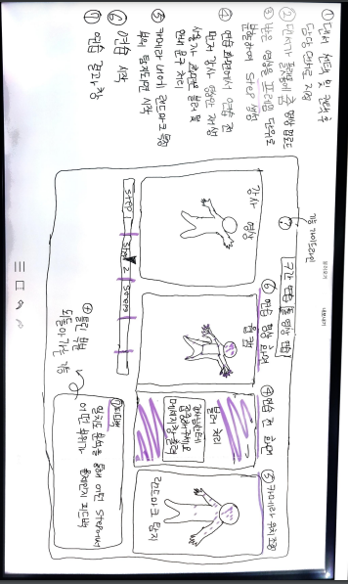
03
핵심 기능
춤 연습 화면

Slide 8

03
핵심 기능
피드백 제공
일치도를 기준으로 피드백 구간 제공
가장 일치도가 낮은 부위를 설명
피드백 구간 영상 확인 기능 제공

Slide 9
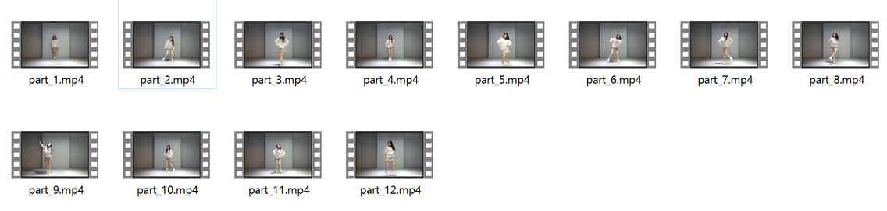
03
테스트 결과
스텝 분할 결과
오디오별
프레임별
자르는 기준 : 조용한 구간을 찾아 그 부분을 기점으로 편집
자르는 기준 : 안무가 크게 변하는 시점의 프레임을 찾아 편집
오류 : 노래가 끊임없이 조용한 구간이 없는 아이돌 노래 같은 것들은 자른 영상의 길이가 2분까지도 생성이 되는 상황 발생
오류 : 안무가 살짝 이어지지 않는 느낌이 있음.
해결 방안 : 앞에서 자른 영상의 뒷부분 2초를 다음 영상의 앞부분에 복제해서 붙이는 방안으로 어느정도 안무가 끊기는 현상 해소.
32박자
자르는 기준 : 32박자를 기준으로 편집
오류 : 노래를 분석을 하고 그 분석 결과를 영상에 입히려고 할때 혹은 영상의 오디오를 분석을 해서 할 때 노래의 시작과 동영상의 시작이 다를 수가 있음.

Slide 10
03
테스트 결과
최종 채택 AI 모델
Blazepose
장점
flask 서버를 구성하지 않고 react에서 typescript, tensorflow.js를 사용하여 AI 모델 적용이 가능
자료가 많음.
단점
사용자 환경에 따라 속도의 차이가 생길 수도 있음.
해결 방안
저사양 PC에서 속도 저하가 심하면 flask 서버를 구성하여 서버에서 AI 모델 처리로 해결.

Slide 11
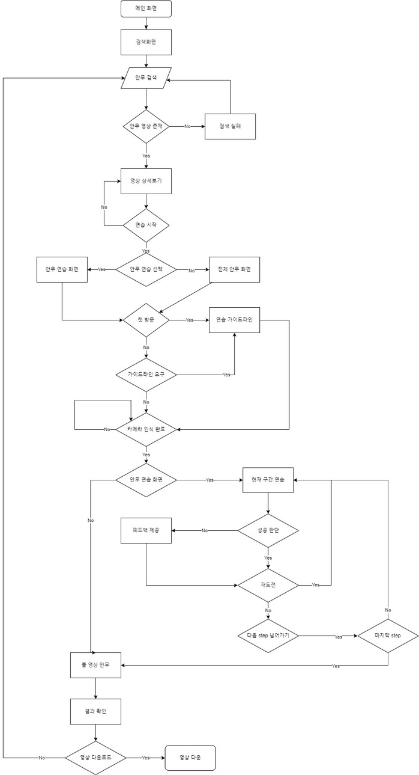

Slide 12
감사합니다
THANK YOU

